Slide 1
コンビニ業界
慶應義塾大学 小島 暢子

Slide 2
売上高シェア
セブンイレブンが圧倒的なシェアを占める。
ローソンなど２位以降と大きな差がある。

Slide 3
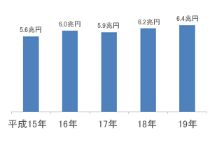
コンビニ業界の動向と展望
業界成績の推移グラフ
業界成績は平成１５年から横ばい
市場は飽和状態

Slide 4
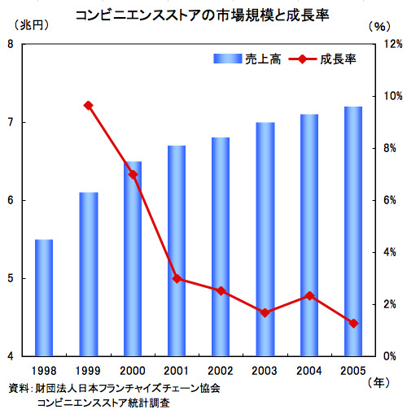
成長率減少の原因
コンビニ業界は、中小食料品店を駆逐しながら成長した
市場が飽和したため、コンビニVSコンビニの構図に移行する
さらに追い打ちをかけるように、大手主導のスーパーなどが深夜営業をするようになり、コンビニの優位性が低くなる

Slide 5
現状の対策と展望
大手主導による合併・業務提携による寡占化が進んでいる状況（ローソンのampm買収戦略）
これに対し、下位チェーンは独自性で対抗
宅配市場への参入（ローソンの日本郵政提携）
チケットの取り次ぎ
金融サービス
独自電子マネーの導入・普及→顧客の囲い込み
医薬品販売（今日のニュース参照）
他業界と提携してサービスを広げる（シダックス提携）
顧客や地域の需要に合わせたサービス戦略
生鮮食品コーナーの設置（ローソンプラス）
店舗内の休憩コーナーの設置

Slide 6
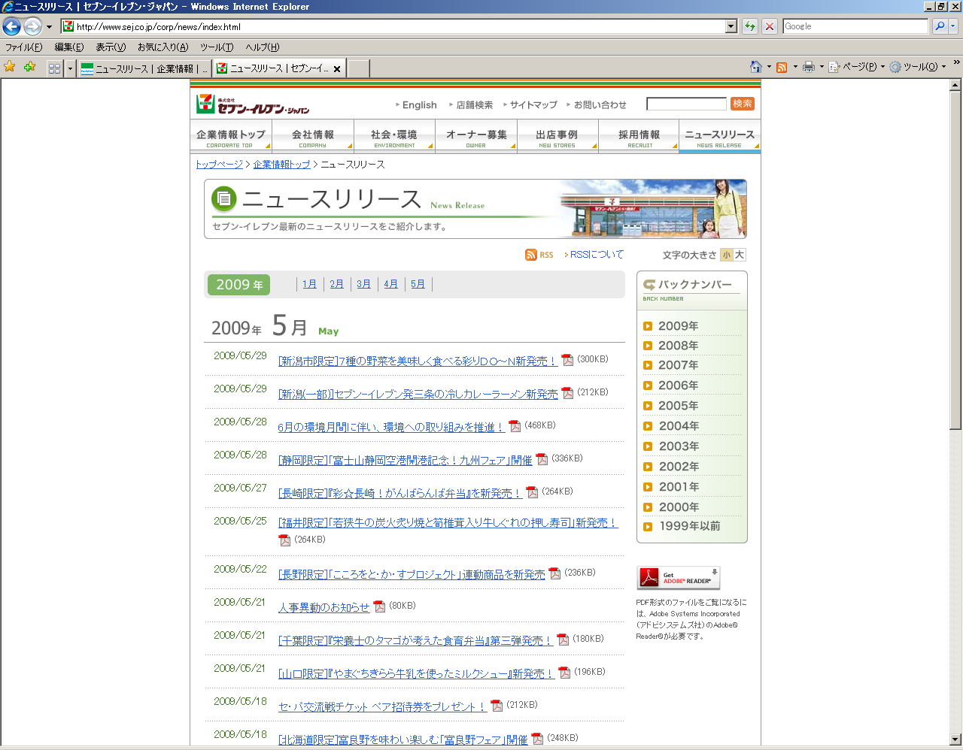
地域型コンビニエンスストア
地域に注目をおいた商品がたくさん！
http://www.sej.co.jp/corp/news/index.htmlより抜粋

Slide 7
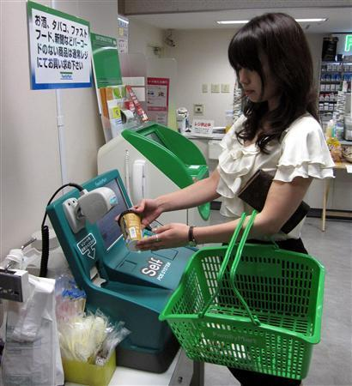
セルフレジ導入
ファミリーマートは都内でのセルフレジの導入実験を開始。特定の人間が利用する企業内店舗などで展開する予定だ＝東京都港区の伊藤忠ビル店（写真：フジサンケイビジネスアイ）イオンは積極的、セブンは慎重な動き
5月29日12時49分配信 フジサンケイ ビジネスアイ

Slide 8
ローソン動向（１）
ローソンが、今年２月、焼き肉店「牛角」などを展開するレックス・ホールディングスから、同社傘下でコンビニ業界７位のエーエム・ピーエム・ジャパン（ａｍ／ｐｍ）を買収して完全子会社する方針を固めた。買収額は１４０億円。
これが成功すれば、店舗数においても、売上においてもセブンイレブンに大きく近づくことが可能
５月１９日、買収について、不景気、売上低迷、話し合いが難航し、契約を撤回したと発表
http://www.iza.ne.jp/news/newsarticle/business/retail/255771/より引用

Slide 9
ローソンの動向（２）
生鮮品を扱う「ローソンプラス」、生鮮食品を均一価格で提供する「ローソンストア100」、民営化した日本郵政グループと連携した「ポスタルローソン」、健康志向ショップ「ナチュラルローソン」の展開
５月３１日からシダックスとローソン提携 店舗や新モデル開発
→給食などにローソンの商品使用される予定

Slide 10
セブンイレブン動向
パソコンや携帯電話から弁当や総菜の宅配を頼めるミールサービスを開始。新たな顧客層の開拓や固定客の確保を目指す。
フランチャイズ契約を結んだ加盟店に、賞味期限の迫った売れ残りの弁当などを値引販売することを不当に制限したなどとして、公正取引委員会は独占禁止法違反（不公正な取引方法）で排除措置命令を出す方針。

